Slide 1
Helparser
Khludov Kirill AI - 72
The final project
Notes:
封面标题特殊字体为百度简综艺.可以自行下载使用或改为微软雅黑.

Slide 2
1
2
3
4
Для чего
Что он может
Архитектура
Конкуренты
Helparser

Slide 3
Для чего?
• Helparser может применяться для поиска информации на сайтах.
• Для изучения парсинга.

Slide 4
Что может?
• Helparser поможет вам с поиском нужной
информации по тегам и наоборот.
• Сможет рассказывать о погоде вашего города и о новостях вашей страны на вашем языке.
• Создавать быстрый переход по избранной вами информации и сохранять итоги поиска.

Slide 5
Архитектура
• В моем проекте используется подход MVC, но также у проекта есть: • Папка с изображениями;
• Файл с переводами слов;
• Файл для тг бота;
• Json - файлы для хранение информации.
• Используются фреймворки как: Tkinter, Flet, Telebot.
MVC

Slide 6
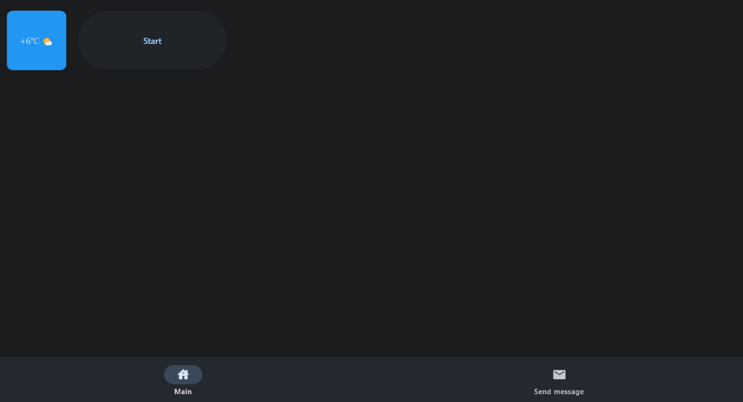
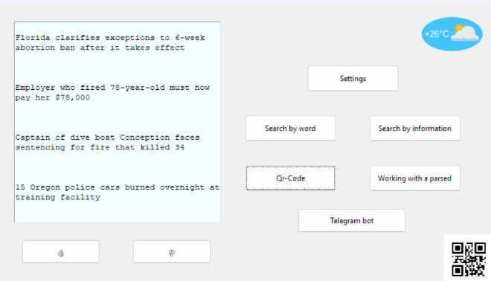
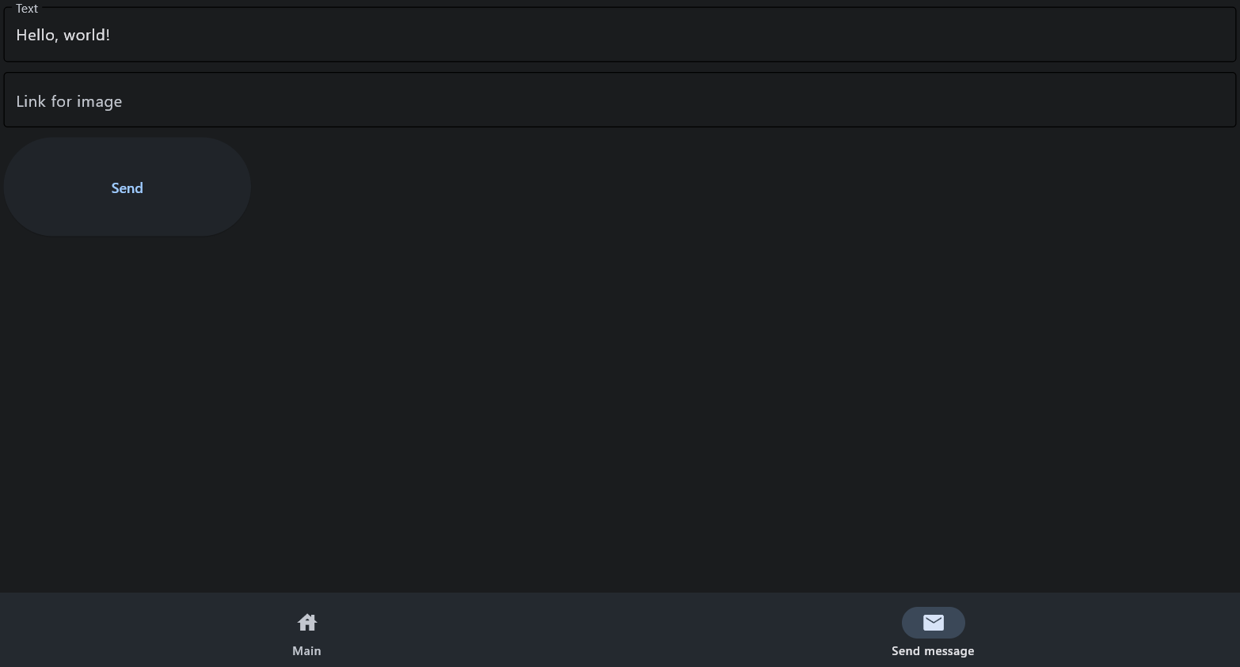
Сриншоты

Slide 7

Конкуренты
ParserOK; Parsers;
Datacol;

Slide 8
Тг бот
• Так же я сделал тг бота для более комфортного использования проекта.
• Им можно управлять с приложения на компьютере.
• Тг бот может отправлять вам погоду, новости, парсить сайты и другое.
t.me/helparser_bot

Slide 9
Спасибо
за внимание!

